Slide 1
TOUT SUR LE LIONS
Histoire
Organisation
Service
Notes:
Comprendre l’histoire, l’organisation, l’action et l’effectif du Lions Clubs International est important pour tous les Lions.
L’adhésion à ces principes permettra de pérenniser notre avenir de plus grande organisation de service humanitaire du monde.

Slide 2
Moments historiques
Notes:
Quelques dates clés de l’histoire du Lions Clubs International.

Slide 3
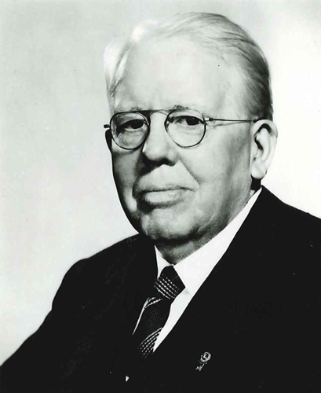
1917
Melvin Jones établit l’Association des Lions Clubs
« Vous n'irez pas bien loin tant que vous n’avez pas commencer par faire quelque chose pour quelqu'un d'autre. »
- Melvin Jones
Notes:
Le Lions Clubs International est le fruit d’un rêve de Melvin Jones, un homme d’affaires américain appartenant au Business Circle de Chicago.
Il estime que les clubs d'affaires locaux doivent élargir leurs horizons au-delà de leurs préoccupations purement professionnelles pour améliorer leur communauté.
En 1917, il contacte les membres d’autres organisations indépendantes semblables à travers le pays et les invite à une réunion. La plupart acceptent de s’associer en prenant le nom du groupe le plus important, l'association des Lions Clubs, basée en Indiana.
La première convention du Lions Clubs est organisée à Dallas en octobre 1917 et le Dr William Woods (Indiana) est élu Premier président. Melvin Jones est élu au poste de secrétaire, commençant ainsi une carrière de 44 ans au sein de l’organisation.
Melvin Jones résume sa conception du service par cette phrase : « Vous n'irez pas bien loin tant que vous n’avez pas commencer par faire quelque chose pour quelqu'un d'autre ».
Pendant plus de 90 ans, les Lions du monde entier ont validé cette conception en ayant un impact localement, nationalement et dans le monde.

Slide 4

1920
Premier club créé au Canada
Notes:
En 1920, le Lions Clubs prend une dimension internationale lorsque le premier club canadien reçoit sa charte à Windsor, Ontario.
Aujourd’hui, le Lions Clubs International est fort de 1,4 million de membres répartis présents dans 200 pays et territoires.

Slide 5
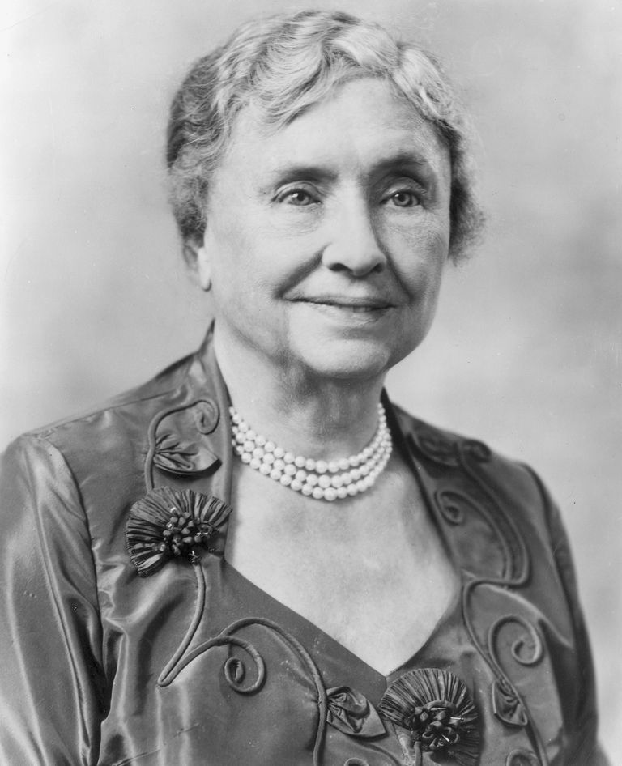
1925
Helen Keller lance un défi aux Lions
Les Lions deviennent
« les chevaliers des aveugles dans la croisade contre les ténèbres ».
Notes:
Helen Keller est une auteur et conférencière américaine qui est parvenue à surmonter d’importants handicaps physique et qui a été une inspiration pour toutes les personnes handicapées.
À l’âge de 19 mois, elle contracte une fièvre qui la laisse aveugle et sourde. Elle surmonte ce défi et obtient son diplôme universitaire avec honneur.
Un moment historique de l'association se déroule en 1925 lorsque Helen Keller s’adresse aux Lions lors de leur Convention internationale dans l'Ohio. Elle met les Lions au défi de devenir les « Chevaliers des aveugles dans la croisade contre les ténèbres ».
Depuis 1925, le Lions Clubs International s’est engagé à éradiquer la cécité évitable et curable et à fournir des services aux aveugles et malvoyants.

Slide 6
1954
Nous servons
devient la devise officielle du Lions Clubs International
Notes:
Comme vous le savez, la devise de notre organisation est « Nous servons ». Lors de la Convention internationale en 1954, cette simple phrase proposée par le Lion D.A. Stevenson est choisie parmi 6 000 autres propositions comme devise du Lions.
Elle symbolise l’esprit du Lionisme : aider autrui et faire tomber les murs d’ignorance et de méfiance qui séparent les êtres humains.
Thème dominant du Lionisme pendant plus de 50 ans, Nous servons est appliqué concrètement chaque jour partout dans le monde.

Slide 7

1957
Création du premier Leo club
Chris Bunch – LION Managing Editor
Sanjeev Ahuja – Chief of Marketing & Membership
Dan Hervey – Brand & Creative Director
Stephanie Morales – Meetings Manager
(Pennsylvanie, États-Unis)
Leadership, Expérience et Opportunité
Notes:
Le premier Leo club est créé le 5 décembre 1957 par le Lions Club de Glenside en Pennsylvanie. En octobre 1967, le conseil d'administration du Lions Clubs International adopte le programme Leo Clubs comme programme officiel de l'association. Ouvert aux jeunes de 12 à 30 ans, le programme a pour objectif d’« offrir aux jeunes du monde entier des perspectives de développement et de contribution, individuellement et collectivement, en qualité de membres responsables de la communauté locale, nationale et internationale ».
Le terme Leo signifie Leadership, Expérience, Opportunité.
Leadership : les membres Leo acquièrent des compétences en organisant des projets et en motivant les autres.
Expérience : ils découvrent comment le travail en équipe peuvent avoir un impact localement et dans le monde.
Opportunité : Les Leos cultivent des traits de caractère positifs et sont reconnus pour leurs contributions.

Slide 8
Structure organisationnelle de Leo club
Lions club parrain
Conseiller Leo Clubs
Conseil d'administration du Leo club
Commissions du conseil
Membres du Leo club
Alpha
Omega
Basé dans une école
Basé dans la collectivité
Notes:
Aujourd’hui, le programme Leo Clubs est plus fort que jamais et les actions locales sont la pierre de voûte du programme. Il existe environ 7 000 Leo clubs répartis dans plus de 140 pays et territoires à travers le monde.
Chaque Leo club est parrainé par un Lions club. Ces clubs parrains guident, aident et servent de mentor à des jeunes désireux d’aider les autres Le programme est divisé en deux niveaux : Clubs Alpha Leo, réservé aux jeunes de 12 à 18 ans, ce niveau met l’accent sur le développement individuel et social des adolescents et préadolescents. Clubs Omega Leo, réservé aux jeunes de 18 à 30 ans, ce niveau met l’accent sur le développement personnel et professionnel des jeunes adultes. Les Leo clubs peuvent être basés dans un établissement scolaire ou dans une ville, village, etc.
Parrainer un Leo club est un excellent moyen de former les futurs dirigeants de la communauté et d'encourager les futurs Lions.
En travaillant avec un Leo club, vous pouvez dynamiser votre Lions club et inspirer vos membres. Vous avez la possibilité de rendre votre club parrain plus visible dans la communauté et ainsi d'attirer des membres potentiels comme des jeunes cadres, parents et familles.
Par l'intermédiaire des Leo clubs, les Lions ont une influence positive sur les jeunes et les jeunes adultes en les aidant à devenir des citoyens et des leaders pour la vie.

Slide 9
Fondée en 1968
Notes:
La Fondation du Lions Clubs International est créée en 1968 avec pour objectif de financer les projets humanitaires de grande envergure des Lions dans les domaines de la vue, de la jeunesse, du handicap, de la santé et de l’aide aux victimes de catastrophes.
Depuis sa création en 1968, la LCIF a octroyé plus d’un milliard de dollars sous forme de subventions pour améliorer la vie des personnes des personnes défavorisées. Chaque dollar offert à la LCIF est directement alloué à une subvention.

Slide 10

Création de la distinction Compagnon de Melvin Jones
1973
Notes:
En 1973, la LCIF créée la distinction Compagnon de Melvin Jones, la plus prestigieuse récompense décernée par la Fondation.
Le programme Compagnon de Melvin Jones est le pivot de la LCIF, assurant 70 pour cent des ressources financières de la Fondation.
En hommage au travail humanitaire réalisé, une distinction CMJ est décernée à toute personne faisant don d’au moins 1 000 dollars US à la LCIF ou à celles au nom desquelles un don de même valeur a été effectué.

Slide 11
1973
Le Lions Clubs International accueille
son millionième membre
Notes:
En février 1973, l'organisation accueille son millionième membre.

Slide 12
1987
Les femmes
rejoignent le Lions
Chris Bunch – LION Managing Editor
Sanjeev Ahuja – Chief of Marketing & Membership
Dan Hervey – Brand & Creative Director
Stephanie Morales – Meetings Manager
Notes:
Autre moment historique d’importance : en 1987, les femmes peuvent devenir membres du Lions Clubs International.
Aujourd’hui, elles représentent le secteur de l’organisation en plus forte croissance et apportent expertise, idées et énergie à l’organisation.
En 2018, les Lions élisent leur première présidente, Gudrun Yngvadottir.

Slide 13

1988
Premier concours international d'affiches de la paix
« La paix nous aidera à grandir »
Mustapha El Tawokji
Liban
1988-89
Notes:
En 1988, le Concours international d'affiches de la paix est créé pour offrir aux jeunes du monde entier une chance d'exprimer leur vision de la paix.
Chaque année, les Lions clubs autour du monde parrainent le concours d'affiches de la paix dans leurs communautés.

Slide 14
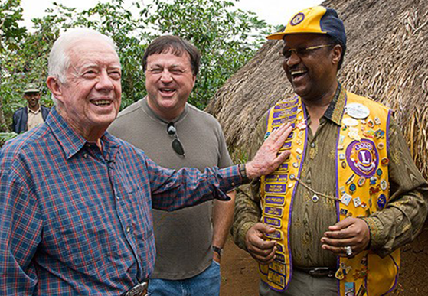
1999
Partenariat LCIF - Carter Center
pour lutter contre la cécité des rivières en Afrique et en Amérique latine
Crédit photo : Carter Center/L. Gubb.
Notes:
Le partenariat entre le Centre Carter et la Fondation du Lions Clubs International, nommé l'initiative Lions-Centre Carter-SightFirst, a été établi en 1999.
En 2014, l’ancien président des États-Unis Jimmy Carter annonce l’expansion de l’initiative.
« Depuis 20 ans, le partenariat avec la Fondation du Lions Clubs International a été indispensable pour soutenir le rôle de leader joué par le Centre Carter dans la lutte contre les maladies négligées.
Le soutien financier que les Lions continuent d'apporter aidera le Centre Carter, les Lions clubs locaux et nos autres partenaires nationaux à vaincre la cécité évitable dans certaines des communautés les plus touchées du monde. »

Slide 15
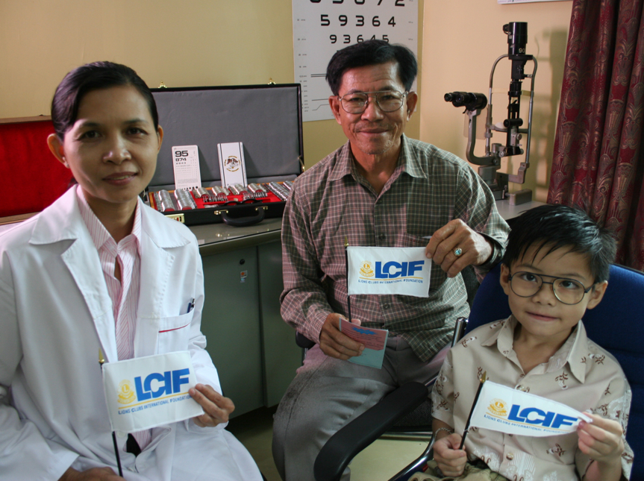
2005
Chris Bunch – LION Managing Editor
Sanjeev Ahuja – Chief of Marketing & Membership
Dan Hervey – Brand & Creative Director
Stephanie Morales – Meetings Manager
Lancement de la Campagne SightFirst II
Notes:
En 2005, le Lions Clubs International lance la campagne SightFirst II, sa seconde campagne majeure de collecte de fonds pour fournir des services dans le domaine de la vue dans le monde.
Lors de la Convention internationale 2008, il est annoncé que 205 millions de dollars ont été collectés.

Slide 16
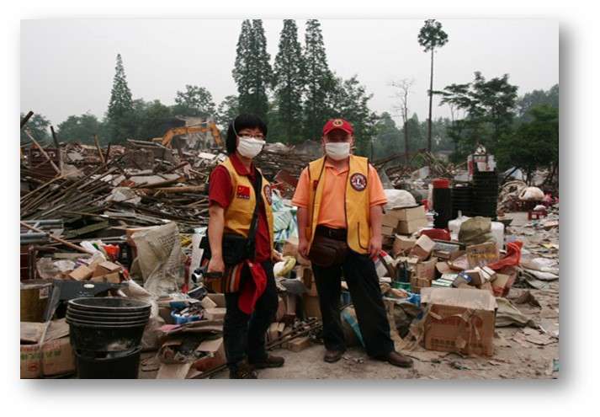
2008
Chris Bunch – LION Managing Editor
Sanjeev Ahuja – Chief of Marketing & Membership
Dan Hervey – Brand & Creative Director
Stephanie Morales – Meetings Manager
Les Lions apportent de l’aide aux victimes du séisme en Chine
Notes:
En 2008, un tremblement de terre dévaste la province chinoise de Sichuan faisant d’innombrables victimes.
En réponse, les Lions de Chine se mobilisent rapidement pour mener les efforts d’urgence et fournir de l’aide immédiate et à long terme aux milliers de victimes.

Slide 17
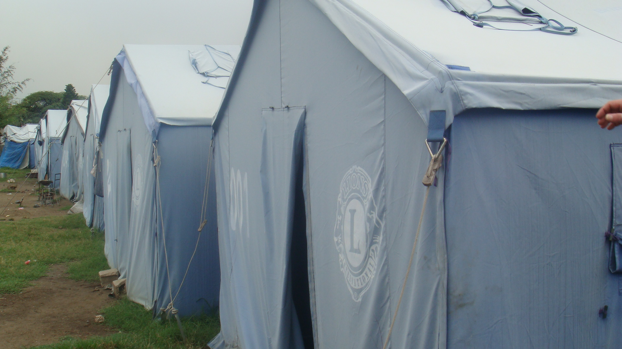
2010
Les Lions viennent en aide à Haïti après les séismes
La campagne Espoir pour Haïti collecte 4,2 millions USD
Notes:
Le 12 janvier 2010, Haïti est frappée par un séisme de magnitude 7.
Les Lions du monde entier s’activent rapidement en faisant des dons, fournissant de l’aide et des services.
En 3 mois, la campagne Lions « Espoir pour Haïti » recueille 4,2 millions de dollars destinés à financer les efforts d’aide et de reconstruction à long terme.

Slide 18
2014 - 2018
Défi de service du centenaire
246 000 000 bénéficiaires :
objectif initial doublé !
Notes:
Depuis près de 100 ans, les Lions servent localement et ont un impact sur des millions de personnes dans le monde.
Pour fêter notre 100e anniversaire, nous demandons aux Lions du monde entier d’atteindre l’objectif du Défi de service du centenaire de servir 100 millions de personnes d'ici décembre 2018.
Non seulement nous avons atteint notre objectif, mais nous l'avons plus que doublé en servant plus de 246 millions de personnes !

Slide 19





Le Lions International annonce
ses causes mondiales
2017
Notes:
En 2017-2018, le Lions International décide de concentrer ces efforts dans cinq causes mondiales : le diabète, l’environnement, la malnutrition, le cancer infantile, et la santé oculaire.
Les Lions pourront continuer d’axer leurs actions sur les besoins spécifiques locaux mais le soutien du Lions International portera en priorité sur les cinq causes mondiales.

Slide 20
2017
Célébration du centenaire
Chris Bunch – LION Managing Editor
Sanjeev Ahuja – Chief of Marketing & Membership
Dan Hervey – Brand & Creative Director
Stephanie Morales – Meetings Manager
Notes:
En juin 2017, le Lions International a célébré 100 ans de service à Chicago, ville berceau de l’organisation. Les Lions du monde entier se sont retrouvés pour fêter cette date historique.
Ces moments d’histoire ne représentent qu’une petite partie de la glorieuse histoire du Lions Clubs International dont vous faites partie.

Slide 21
Organisation

Slide 22
Membre Lion
Club
Zone
Région
District
District multiple
Conseil d'administration international
Siège mondial
Organisation Lions
Notes:
Il est aussi très important de comprendre comment est organisé le Lions Clubs International.
Tout part de vous, les membres, au sein de votre club. Mais comme dans chaque organisation de grande taille, il existe plusieurs niveaux, chacun d’eux soutenant les autres.

Slide 23
Membre Lion
Organisation locale
Notes:
Ces cercles concentriques représentent la structure du Lions Clubs International.
Au centre de l’organisation se trouvent les membres des clubs. Les membres Lions commencent la chaîne du service qui caractérise la structure de l'organisation entière. Il y a actuellement plus de 1,45 million de membres.

Slide 24
Membre Lion
Club
Organisation locale
Notes:
Tous ensemble les membres Lions forment les Lions clubs. Il existe actuellement plus de 46 000 clubs. Les membres du club élisent des officiels de club pour guider le club dans son action locale.

Slide 25
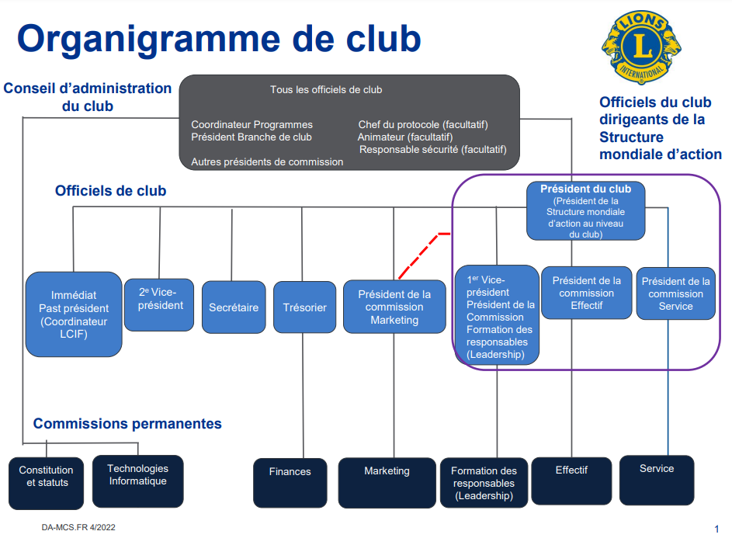
Notes:
Les officiels de club sont : le président, l’immediate past président, le(s) vice-président(s), le secrétaire, le trésorier.
Les commissions liées à la Structure mondiale d'action (Service, Effectif et Formation des responsables) et la commission Marketing figurent aussi dans l’organigramme de club
Le chef du protocole et l’animateur sont aussi des postes facultatifs à pourvoir.
Le chef du protocole assume la responsabilité des objets et accessoires appartenant au club, y compris les drapeaux, les fanions, la cloche, le marteau, les livres de chant et les insignes.
Certains clubs élisent aussi un animateur qui est chargé de promouvoir l’harmonie, la camaraderie et l’enthousiasme lors des réunions de club.

Slide 26
Président de club
Responsabilités
Directeur général du club
Préside les réunions de club
Président de la Structure mondiale d’action au niveau du club
Nomme les commissions
Membre du comité consultatif du gouverneur de district
Défis
Inspirer les membres à atteindre l'excellence
Maintenir les membres impliqués et satisfaits
Tenir des réunions efficaces et bien organisées
Notes:
Il joue un rôle clé dans la réussite et la bonne santé du club. Il est l'officiel exécutif principal du club, préside les réunions de club et du conseil d'administration du club, dirige les réunions du club, préside la Structure mondiale d’action au niveau du club, prononce les nominations aux commissions permanentes et aux commissions spéciales du club, et collabore avec la commission consultative, dont il est membre, du gouverneur de district pour la zone dans laquelle est situé son club.
L'autorité du président découle des directives fournies par le conseil d'administration.
Le président de club doit diriger des réunions efficaces et agréables.
Il doit aussi veiller à garder les membres impliquer dans les activités du club. Nommer les Lions aux commissions et aux autres postes au sein du club est un moyen efficace de garder les membres impliqués. Un président efficace inspire les membres à atteindre leur plein potentiel.

Slide 27
Membre Lion
Club
Zone
Organisation locale
Notes:
Le cercle suivant est la zone. Les zones sont composées de 4 à 8 Lions clubs dans une région géographique. Les délégués des clubs d’une zone peuvent élire un président de zone mais il est plus courant que le gouverneur du district soit responsable de cette nomination.
Les présidents de zone servent de conseillers, aident à résoudre les problèmes et identifient des possibilités d’action pour leurs clubs. Ils jouent un rôle actif dans la création de nouveaux clubs.

Slide 28
Membre Lion
Club
Zone
Région
Organisation locale
Notes:
Les activités de président de zone sont coordonnées au niveau régional. Le président de région est responsable de la direction de la région et de guider les responsables de zone dans leurs efforts. Le poste de président de région est facultatif dans la structure de l’organisation.

Slide 29
Membre Lion
Club
Zone
District
Région
Organisation locale
Notes:
Le cercle suivant est le district. Notre organisation est divisée en près de 750 districts, chacun dirigé par l’équipe du gouverneur de district.

Slide 30
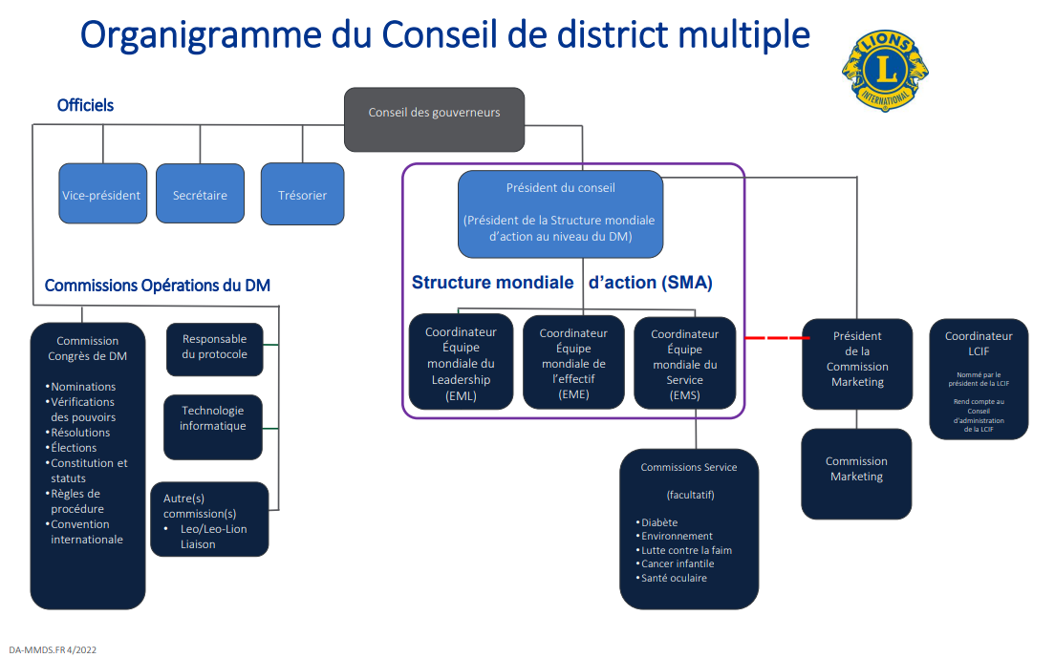
Notes:
Le district dirige un cabinet de district composé de l’immediate past gouverneur de district, des premier et second vice-gouverneurs de district, du secrétaire et du trésorier de district, des coordinateurs de la Structure mondiale d’action, des présidents de région et des présidents de zone. Certains districts ont des membres de cabinet supplémentaires, conformément à leurs statuts et à leur règlement intérieur.
Typiquement, les districts sont composés d'au moins 35 clubs et de 1250 membres Lions.

Slide 31
Gouverneur de district
Responsabilités
Président de la Structure mondiale d’action au niveau du district
Gérer et promouvoir la croissance de l’effectif, la création de clubs, la formation des responsables et le service humanitaire
Promouvoir la LCIF et les activités de service
Présider aux réunions du cabinet, au congrès et autres réunions du district
Favoriser l'harmonie entre les Lions clubs
Autre tâche ou action à la demande du Conseil d'administration international.
Notes:
En tant qu'officiel administratif principal du district, le gouverneur a de nombreuses responsabilités.
Il préside la Structure mondiale d'action au niveau du district pour gérer et promouvoir la croissance de l’effectif, la création de clubs, la formation des responsables et le service humanitaire auprès des clubs du district.
Parmi ses autres responsabilités : promouvoir la Fondation du Lions Clubs International et les activités de service, présider aux réunions du cabinet, aux réunions relatives au congrès et à d’autres réunions du district, soutenir la santé des clubs du district et assurer la responsabilité financière du district.

Slide 32
Premier vice-gouverneur de district
Responsabilités
Se préparer à devenir gouverneur
Faire avancer les buts de l’association
Participer aux réunions de cabinet
Aider à analyser les points forts et les points faibles du district
Participer à la préparation du budget du district
Aider à l’organisation du congrès de district
Notes:
Le premier vice-gouverneur de district, sous la supervision/direction du gouverneur, est l’assistant et le représentant du gouverneur.
Il consacre beaucoup de temps à se préparer pour son mandat de gouverneur en mettant en pratique les acquis.
À la demande du gouverneur, il s’impliquera aussi un peu plus dans les tâches du gouverneur comme les visites de club, et cherchera à mieux maitriser et utiliser les outils de gestion de district et de club.

Slide 33
Second vice-gouverneur de district
Responsabilités
Aider à l’administration du district
Connaitre les règlements de club et de district, les procédures et les programmes
Représenter le Lions International et, quand cela est nécessaire, le gouverneur
Notes:
Le second vice-gouverneur de district, sous la supervision/direction du gouverneur, est l’assistant administratif du district et le représentant du gouverneur.
Il consacrera la majorité de son temps à se familiariser avec les règlements et procédures de district/club et avec les programmes disponibles.
Le gouverneur pourra aussi lui demander de diriger des réunions ou des visites de club.

Slide 34
Organisation locale
District multiple
Au moins deux districts
Officiels élus lors des congrès de district/district multiple
Notes:
Le cercle suivant est le district multiple. Les districts multiples sont composés de deux ou plusieurs district dans les limites d'un territoire défini par le Conseil d'administration International.
Les districts qui existent dans le cadre d'un district multiple s'appellent des sous-districts.
Certains districts ne font pas partie d’un district multiple. On les appelle des districts simples.
Les congrès annuels de district/district multiples permettent aux Lions d’élire les officiels, de partager les meilleures pratiques, de renforcer leurs compétences de leader et de se retrouver dans la joie et l’amitié.

Slide 35
Organisation du Lions Clubs International
Conseil d'administration international
Président international
Immediate past président international
Premier vice-président international
Second vice-président international
Troisième vice-président international
Directeurs internationaux
Membres nommés au CA international
Officiels administratifs du Lions International
Notes:
Au niveau international, l’organisation comprend : le président international, l’immediate past président international, le premier vice-président international, le deuxième vice-président international, le troisième vice-président international, les directeurs internationaux, le membres nommés au conseil d'administration international et les officiels administratifs (directeur général, le secrétaire et le trésorier).
L'organisation internationale approuve les règles et procédures auxquelles l’association.
doit adhérer ainsi que les programmes et initiatives que le personnel international est en charge de développer et de soutenir.
Les membres du conseil d'administration international sont élus des huit régions constitutionnelles :
États-Unis et territoires affiliés, Bermudes et Bahamas
Canada
Amérique du Sud, Amérique Centrale, Iles des Caraïbes & Mexique
Europe
Orient et Sud-est asiatique (OSEAL)
Inde, Asie du sud et Moyen-Orient (ISAAME)
Australie, Nouvelle-Zélande, Papouasie-Nouvelle-Guinée, Indonésie, Îles du Pacifique Sud
Afrique

Slide 36
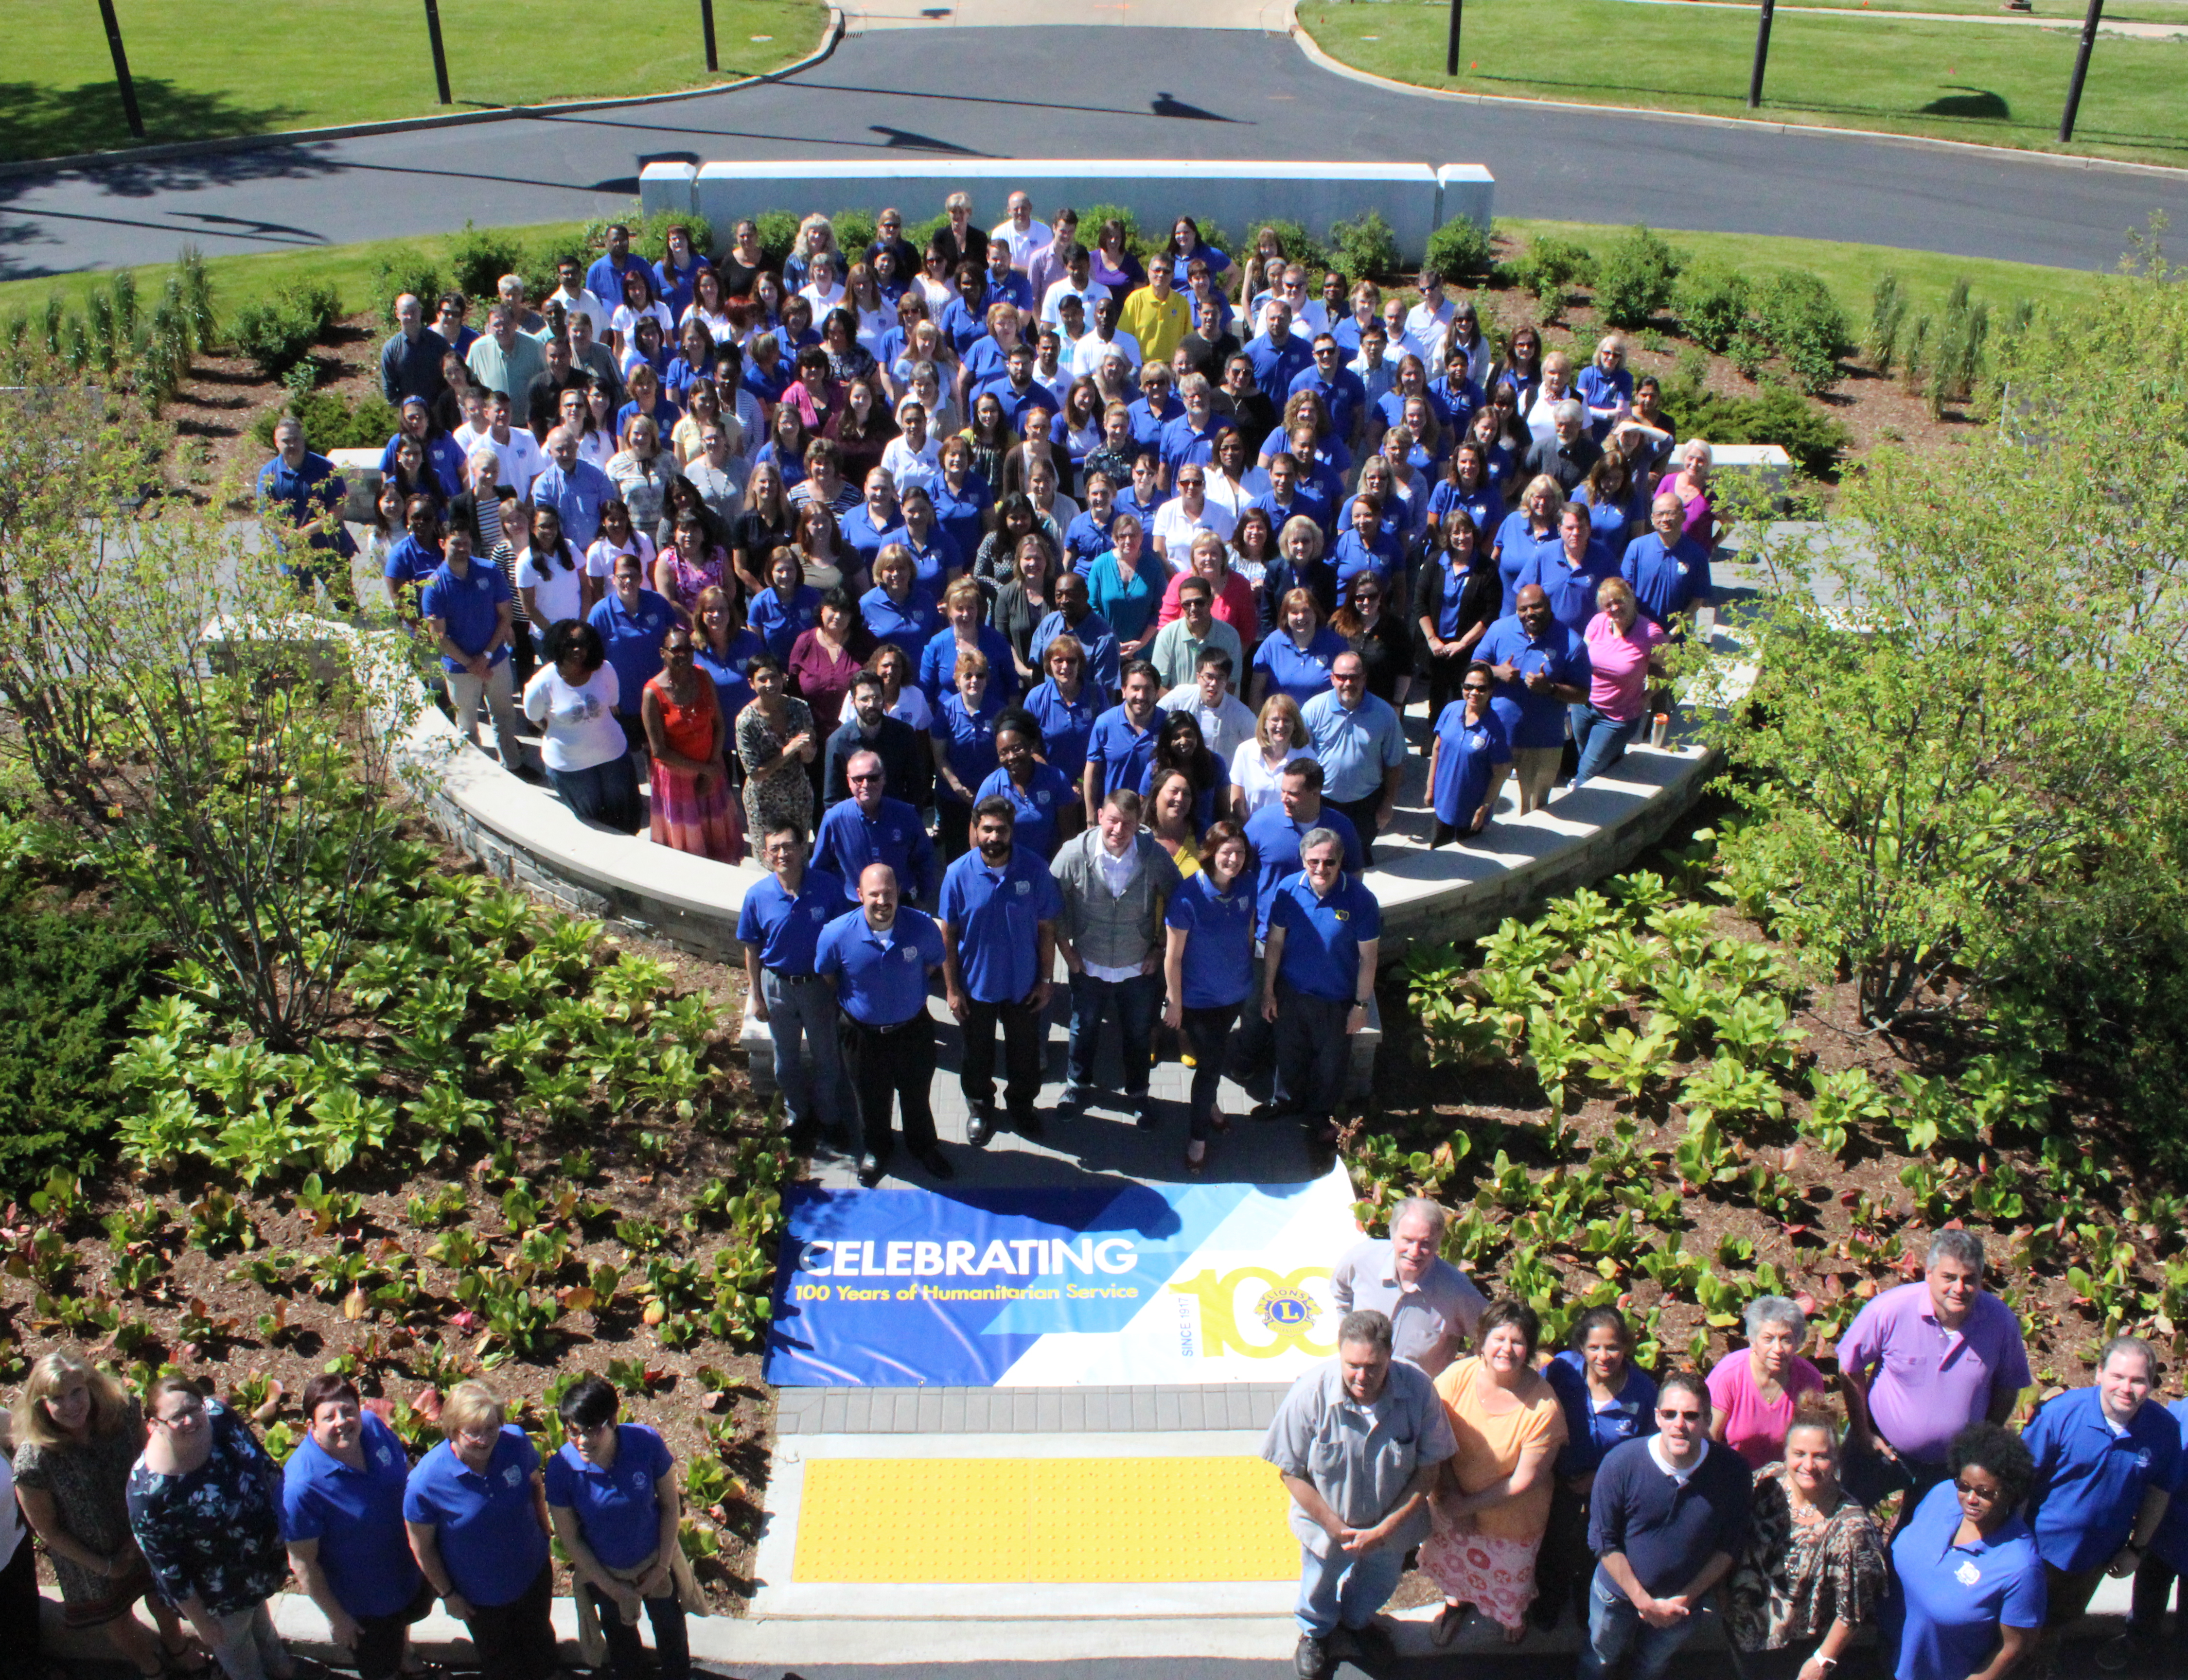
Bureaux régionaux
Bureaux régionaux
  OSEAL (Région constitutionnelle 5)
  ISAAME (Région constitutionnelle 6)
Soutien aux Lions du monde entier
Notes:
Le siège international des Lions Clubs, situé à Oak Brook dans l’Illinois aux États-Unis, compte 300 employés apportant soutien et ressources aux 1,4 million de membres de l’organisation.
Deux bureaux régionaux soutiennent aussi les Lions des régions constitutionnels OSEAL et ISAAME.

Slide 37
Fondation du Lions Clubs International
Convention
Effectif
Activités de service
Formation des responsables
Opérations et soutien aux membres
Administration des districts et des clubs
Marketing
Juridique
Technologies de l’information
Finances
Siège international
Notes:
Fondation du Lions Club International (LCIF) : La LCIF soutient par le biais de subventions les efforts humanitaires des Lions dans le monde. Le personnel de la Fondation est réparti dans plusieurs services dont : Initiatives humanitaires, Initiatives de santé mondiale, Initiatives nouvelles et émergentes, Lions Quest et autres.
Le Lions Clubs International est organisé en divisions qui apportent leur soutien aux besoins des Lions du monde entier.
Division Convention : Travaille directement avec les Lions à la logistique de la convention internationale et du séminaire des PVGD/GED. Le personnel s’occupe de l’organisation des déplacement, de l’inscription à la Convention et de la réservation de chambres d’hôtel.
Division Effectif : Travaille pour fournir une expérience Membres positive pour tous et gère les programmes pour les Leos.
Division Service : Gère les programmes et initiatives de service, et les manifestations impliquant les Lions comme les activités de service pendant la Convention.
Division Formation des responsables : Gère les instituts et séminaires de formation des responsables organisés par le Lions International. Prépare et évalue les curriculum des formations pour les GED, les instituts, les séminaires et en ligne.
Division Opérations et soutien aux membres : Soutient les Lions de la Structure mondiale d'action (EML, EME, EMS). Apporte de l’aide aux Lions via le Centre de service aux membres et le service Logistique.
Division Administration des districts et des clubs : Est responsable des opérations de club et de district et répond aux besoins des districts et des clubs en matière administrative et de procédures.
Division Marketing : Gère la marque Lions International et la stratégie marketing, les communications stratégiques, les affaires publiques et le plaidoyer ainsi que les ventes d’articles (service Fournitures de club).
Division juridique : Responsable des opérations juridiques du Lions Clubs International.
Division Technologie de l’information : Gère les réseaux et est responsables de l’ingénierie, du développement et de la gestion des produits.
Division Finances : Maintient l'intégrité des systèmes comptables et financiers de l'organisation et fournit des services financiers aux Lions.

Slide 38
Service

Slide 39
« Nous Servons »
Cinq causes mondiales
Évaluation des besoins du club et de la collectivité
« Partout où il y a un besoin, il y a un Lion »
Diabète | Cancer infantile
Environnement | Santé oculaire
Malnutrition
Notes:
Maintenant que vous en savez plus sur l’histoire et l’organisation du Lions Clubs International, nous allons parler de ce que nous Lions faisons le mieux... Servir !
Les cinq causes mondiales (diabète, environnement, malnutrition, cancer infantile et santé oculaire) sont soutenues de nombreuses manières par le Lions International. Les Lions ne sont cependant pas limités à des projets de services dans ces cinq domaines. Les clubs peuvent effectuer l’Évaluation des besoins locaux et du club (disponible sur www.lionsclubs.org) pour décider des activités de service les plus pertinentes à mettre en place. Des activités de service répondant aux besoins locaux permettent aux clubs d’avoir un véritable impact.
Si notre devise « Nous servons » a été officiellement adoptée en 1954, les Lions clubs sont actifs dans le service de proximité depuis 1917. De la création de la première banque de tissu oculaire au lancement de programmes pour les jeunes en passant par l’aide en cas de catastrophe, les Lions sont toujours prêts à aider : « Partout où il y a un besoin, il y a un Lion ».

Slide 40
Tout sur le Lions
Histoire
Organisation
Service
Notes:
Comprendre l’histoire, l’organisation et l’action du Lions Clubs International est important pour tous les Lions. Cela vous aidera dans votre croissance personnelle en tant que Lion ainsi que pour sensibiliser le public à l’importance des Lions clubs au plan local et assurer ainsi la pérennité de notre organisation.

